Slide 1
“课工场杯”第二届全国IT精英挑战赛
The second national IT elite challenge
匠心筑梦 创薪未来

Slide 2
目 录
CONTENT
01
团队介绍
02
项目介绍
03
文档介绍

Slide 3
01
团队介绍

Slide 4
中心介绍
课工场郑州翔天信鸽线下服务中心，位于河南财经政法大学文南校区内，是课工场在华中区域线下培训基地。
开设专业有： 5G云计算、Java互联网架构师、Java全栈工程师、UI等高端IT课程
郑州翔天信鸽线下服务中心
郑州翔天信鸽线下服务中心

Slide 5
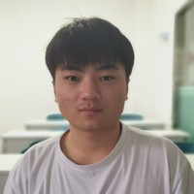
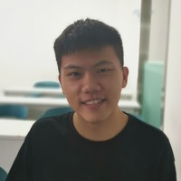
信鸽组团队成员
王仕鸿
负责文档编写
部署部分项目
王鹏举
负责项目解说
部署部分项目
孙华琪
部署部分项目

Slide 6
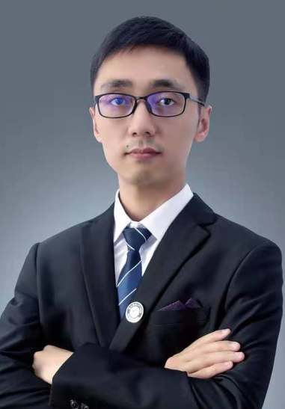
指导老师
具有丰富的教学与实战经验，精通Linux操作系统及企业级服务构建与维护，实用We b服务器的部署与调优；精通负载均衡与高可用架构的环境构建与维护；擅长使用虚拟化技术部署与维护容器云平台。
张继锋
翔天信鸽云计算教员

Slide 7
02
项目介绍

Slide 8
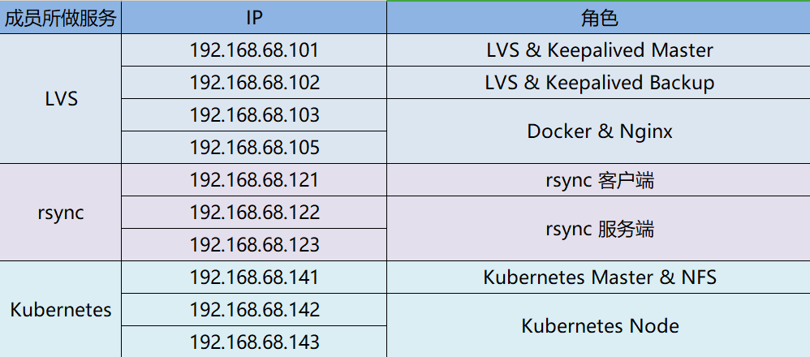
项目拓扑

Slide 9
第二届课工场杯云计算项目
项目中使用的技术
完成的功能
1. Kubernetes
2. Docker
3. NFS
4. Rsync
5. Iptables
1. 使用 Kubernetes 部署 Pod 对外提供 Web 服务
2. 使用 Docker 运行容器对外提供 Web 服务
3. 使用 rsync 备份
实现功能的思路
遇到的问题
1. 根据组长任务分配
2. 各组员完成各自部署任务
3. 最后集体验证各服务功能
1. Kubernetes 部署过程使用 NFS 创建 PV 失败，发现是配置的有问题
2. Keepalived 配置后启动失败，排查后发现配置出现差错
3. 其他一些小问题，团队合作后解决

Slide 10
03
文档介绍

Slide 11
0. 初始化系统

Slide 12
1.1 rsync 配置内容

Slide 13
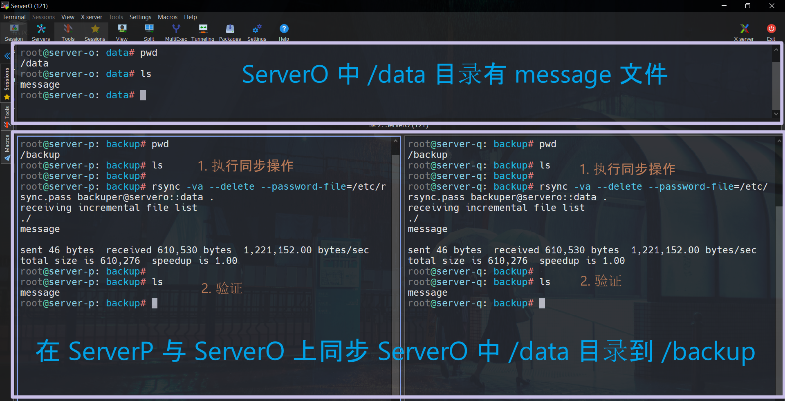
1.2 验证 Rsync 同步

Slide 14
2.1 Docker 运行 Nginx 容器

Slide 15
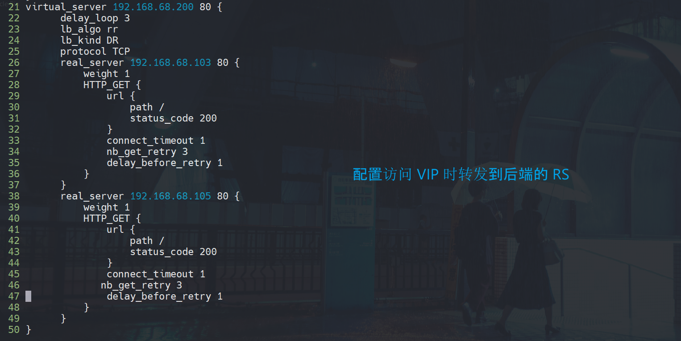
3.1 LVS Keepalived

Slide 16
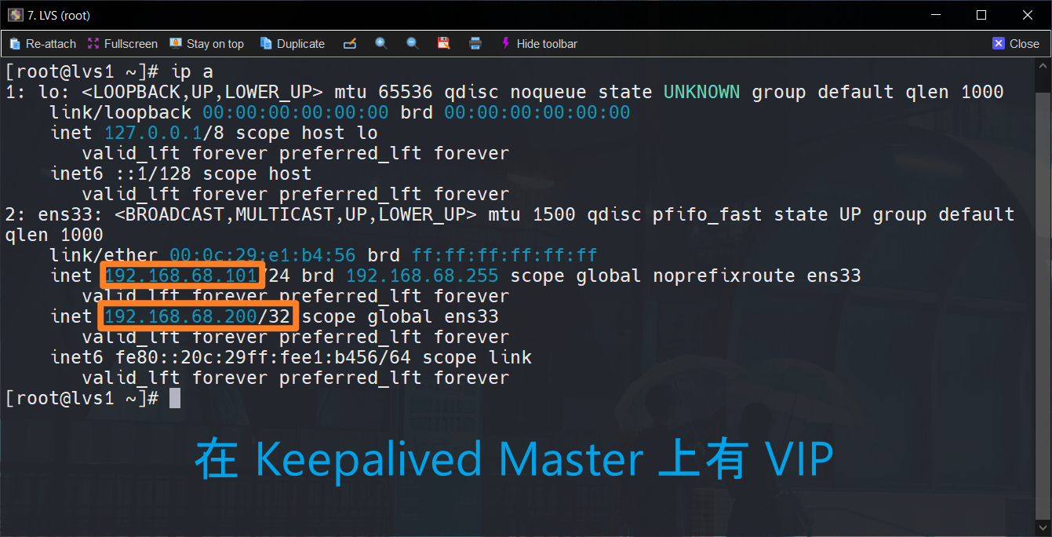
3.2 LVS Keepalived

Slide 17
3.3 LVS Keepalived

Slide 18
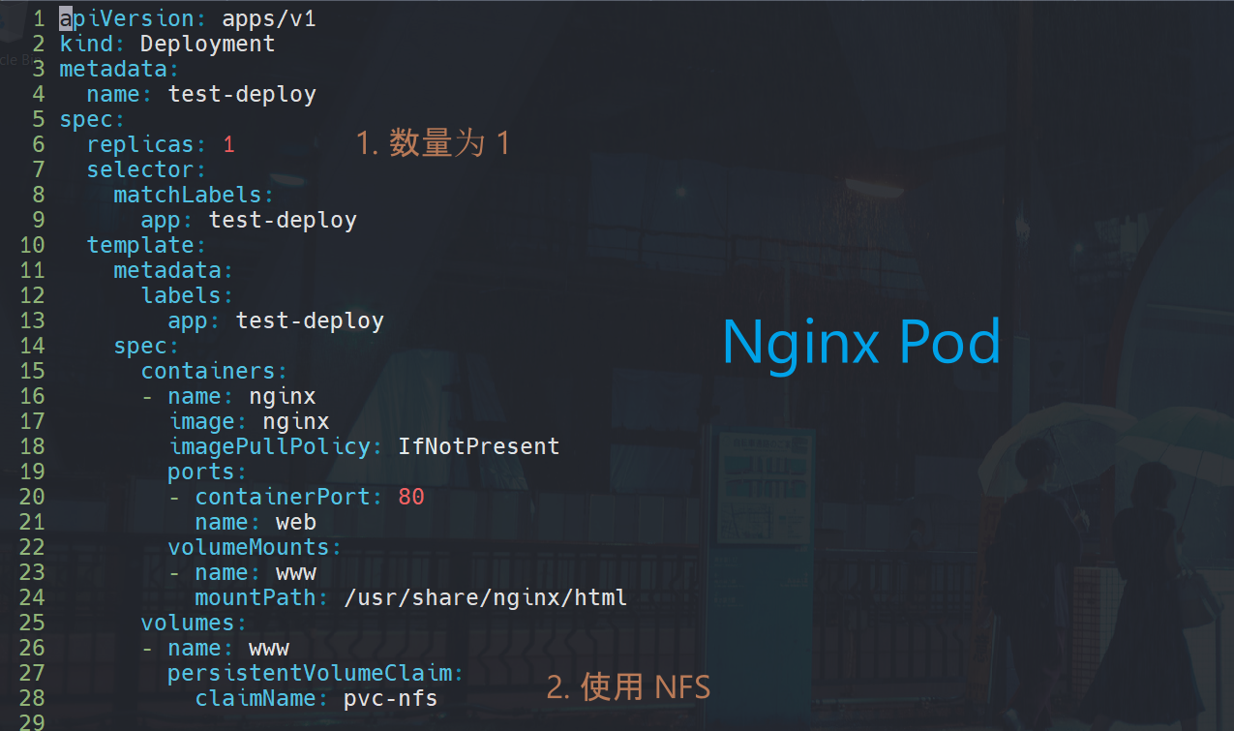
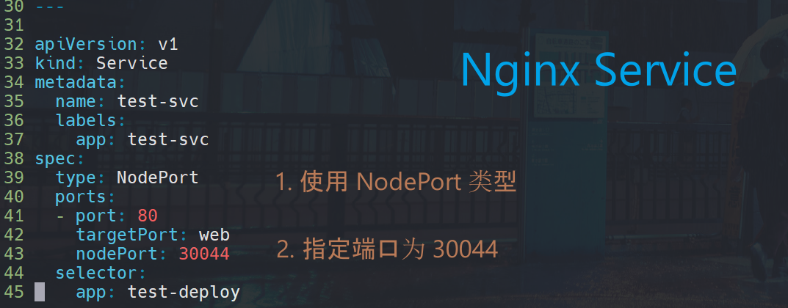
4.1 Kubernetes

Slide 19
4.2 Kubernetes

Slide 20
5. Iptables

Slide 21
THANK YOU FOR WATCHING
“课工场杯”第二届全国IT精英挑战赛
The second national IT elite challenge
匠心筑梦 创薪未来

